Slide 1
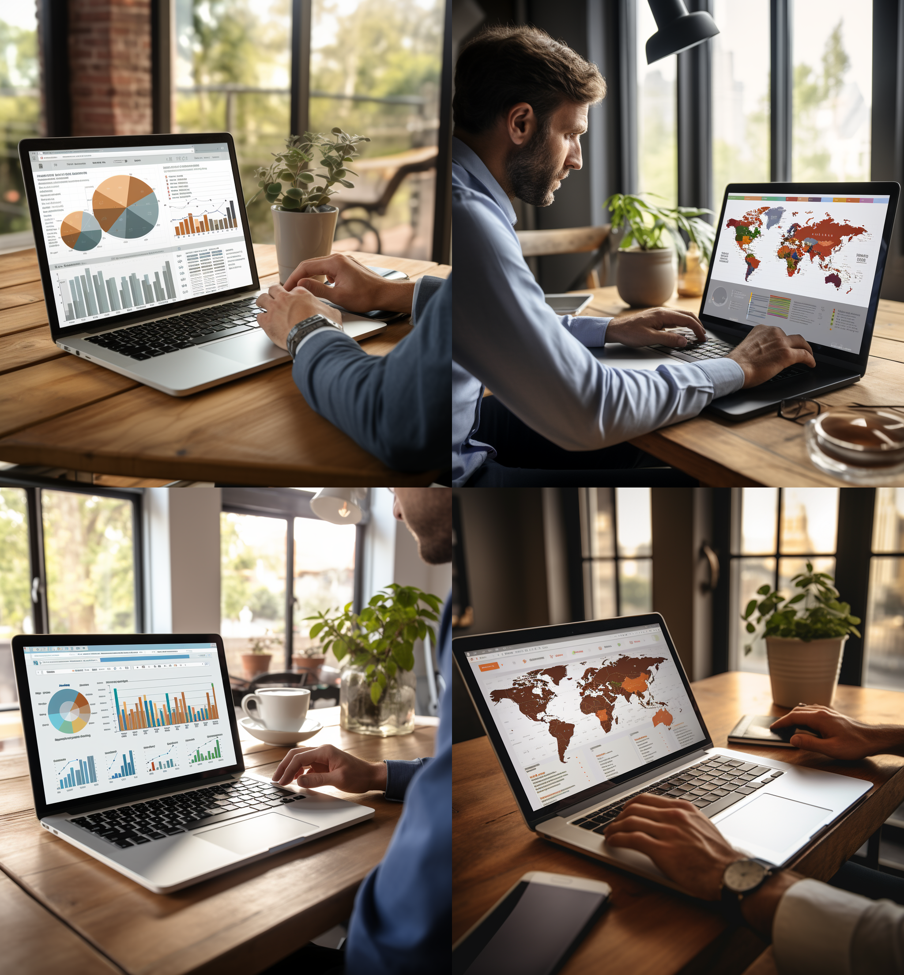

Pengembangan Sistem Informasi Bisnis
Program Studi Sistem Informasi
2025

Slide 2


Tema Penulisan Ilmiah
Aplikasi berbasis CRM untuk meningkatkan retensi pelanggan
Penggunaan CRM untuk segmentasi pelanggan berdasarkan perilaku transaksi dan memberikan penawaran produk yang lebih relevan
CRM untuk mengelola keluhan pelanggan, pengelolaan rekam medis pasien
ERP membantu perusahaan mengelola stok barang secara real-time dan membantu dalam perencanaan rute, pengelolaan armada, dan pelacakan pengiriman
Materi

Slide 3
Teknologi Pengembangan Sistem Informasi Bisnis
Enterprise Resource Planning (ERP)
Sistem terintegrasi yang mencakup berbagai aspek bisnis seperti keuangan, sumber daya manusia, dan operasional.
Customer Relationship Management (CRM)
Sistem yang membantu perusahaan dalam mengelola interaksi dengan pelanggan.
Business Intelligence (BI) dan Big Data
Teknologi untuk analisis data guna mendukung pengambilan keputusan yang lebih baik.
Artificial Intelligence (AI) dan Machine Learning
Digunakan untuk otomatisasi proses bisnis dan analisis prediktif
Materi

Slide 4

01
Kerangka Tulisan Ilmiah
1. PENDAHULUAN

Slide 5

Pendahuluan
Latar Belakang
Ruang Lingkup
Tujuan Penelitian
Metode Penelitian
Sistematika Penulisan
Pendahuluan

Slide 6
Pendahuluan
Latar Belakang
ceritakan dasar alasan ingin membuat penelitian.
ceritakan tentang perkembangan teknologi/aplikasi yang sekiranya akan dapat digunakan untuk menyelesaikan penelitian.
ceritakan keputusan yang akan dilakukan dalam penelitian
Ruang Lingkup
Penelitian ini menjabarkan tentang ………………………………
Tujuan Penelitian
Tujuan yang ingin dicapai dalam penelitian ini adalah …………. Pembuatan dilakukan dengan menggunakan aplikasi/software ………………….
Pendahuluan

Slide 7
Pendahuluan
Metode Penelitian
Penelitian dibagi menjadi beberapa tahap, yaitu ……………… ………………..………………………………………….…….….
Perangkat lunak yang digunakan adalah …………… Perangkat keras yang digunakan adalah laptop …… dengan …………….
Sistematika Penulisan
Sistematika tulisan yang dilakukan dalam penelitian ini terbagi menjadi empat bagian. Adapun sistematika tulisan terdiri dari bagian Pendahuluan yang berisi tentang latar belakang, ruang lingkup, tujuan penelitian, metode penelitian dan sistematika tulisan. Bagian Tinjauan Pustaka membahas tentang ……………..
Pendahuluan

Slide 8
02
Kerangka Tulisan Ilmiah
2. TINJAUAN PUSTAKA

Slide 9

Analisis Kasus Perusahaan
Profil Perusahaan
Identifikasi Masalah
Profil perusahaan memberikan gambaran tentang latar belakang, visi, misi, serta struktur organisasi. Hal ini penting untuk memahami konteks dan tujuan pengembangan sistem.
Identifikasi masalah mencakup tantangan dan kendala yang dihadapi perusahaan saat ini. Analisis ini adalah langkah awal untuk merumuskan solusi yang tepat.

Slide 10
Definisi Sistem Informasi Bisnis
Pengertian Umum
01
Sistem informasi bisnis adalah kombinasi dari teknologi informasi dengan aktivitas bisnis untuk mengumpulkan, memproses, dan mengelola data demi pengambilan keputusan yang lebih baik.
Elemen Utama
02
Elemen utama dari sistem informasi bisnis mencakup perangkat keras, perangkat lunak, data, prosedur, dan orang yang berinteraksi untuk mendukung operasi bisnis.

Slide 11


Tinjauan Pustaka
Metode Pengembangan Sistem
ADDIE (Analysis, Design, Development, Implementation, Evaluation)
SDLC (System Development Life Cycle):
Model Waterfall
Model Prototyping
Model RAD (Rapid Application Development)
Agile
Agile Modelling
Model Scrum
Model Extreme Programming
Tinjauan Pustaka

Slide 12
03
Kerangka Tulisan Ilmiah
3. PEMBAHASAN

Slide 13
Pembahasan …
Tahapan sesuai Metode Penelitian
Tahap Perencanaan
Tahap Analisis
Tahap Perancangan
Tahap Pembuatan
Tahap Implementasi
Pembahasan

Slide 14
1. Tahap Perencanaan
Ceritakan tentang sistem yang saat ini sedang berjalan sehingga terlihat kebutuhan pengembangannya ada di mana
Pembahasan

Slide 15
1. Tahap Analisis
Ceritakan tentang analisis kebutuhan untuk melakukan perubahan/pembuatan sistem baru (termasuk di dalamnya ada analisis kebutuhan fungsional dan non-fungsional).
Pada umumnya yang dilakukan adalah melakukan analisis sistem terlebih dahulu baru masuk ke perancangan aplikasi.
Analisis sistem bisa menggunakan:
Data Flow Diagram (DFD zero hingga DFD level2 atau 3) diikuti dengan diagram ERD.
Object Oriented (Diagram Usecase, Diagram Activity dan Diagram Class).
Pembahasan

Slide 16
3. Tahap Perancangan
Ceritakan tahapan perancangan yang akan dilakukan untuk menyelesaikan pembuatan sistem.
Perancangan dimulai dari:
Pembuatan struktur navigasi
Pembuatan rancangan halaman
Pembuatan struktur database
Pembahasan

Slide 17
4. Tahap Pembuatan
Ceritakan tahapan pembuatan yang akan dilakukan untuk menyelesaikan sistem.
Pembuatan dimulai dari:
Pembuatan database
Pembuatan halaman
Pembahasan

Slide 18
5. Tahap Implementasi/Pemeliharaan
Ceritakan tahapan implementasi yang dilakukan untuk penerapan sistem.
Pembuatan dimulai dari:
Proses implementasi desktop/mobile/web
Proses ujicoba desktop/mobile/web
Pembahasan

Slide 19
04
Kerangka Tulisan Ilmiah
4. PENUTUP

Slide 20

Kesimpulan
Berdasarkan hasil penelitian telah berhasil dibuat ………….. dan telah melalui tahapan ………….. Sehingga dapat diakses melalui …………..
Kesimpulan

Slide 21

Saran
Penelitian ini masih dapat dikembangkan dalam bidang/fitur ……..
Saran

Slide 22
DAFTAR PUSTAKA
Birra Lailatul Nafiisa, Yayang Novealita Wahono Putri, Qurratu Ayunin, 2022, Dashboard Visualisasi Data UMK Sebagai Alat Pengambilan Keputusan Menggunakan Microsoft Power BI, Jurnal Akuntansi dan Manajemen, Vol. 17, No. 2, 2022, Hal. 86 - 105.
Nugroho, J. C., Wijaya, I. N. Y. A., & Redioka, A. A. N., 2021, Penerapan Aplikasi Business Intelligence Pada Manajemen Report Guna Menunjang Pengambilan Keputusan, Jutisi (Jurnal Ilmiah Teknik Informatika Dan Sistem Informasi), Vol.10, No. 2, hal. 335.
Zamzami, F., 2021, Sistem Informasi Akuntansi, Pram’s ed., Penerbit Gadjah Mada UniversityPress.
Microsoft, 2023, Menggunakan metrik Power BI untuk meningkatkan hasil di Microsoft Teams, https://learn.microsoft.com/id-id/power-bi/consumer/business-user-teams-goals, [diakses 30 Maret 2023].
Daftar Pustaka

Slide 23

Thanks
Widiastuti, SKom., MMSI
2025

Slide 24
TUGAS
Buatlah draft penulisan bagian Pendahuluan
Kirim ke: prodisi@gunadarma.ac.id
Paling lambat: Sabtu / 19 April 2024 pukul 23.59
Nama file: NamaMahasiswa_DraftBagian1
Contoh: Widiastuti_DraftBagian1
Mahasiswa yang mengirim draft bagian 1 akan mendapatkan sertifikat
Sertifikat akan dikirimkan ke email peserta
Tugas

